Slide 1
長億南園 8 樓
房仲向屋主議價溝通簡報
【市場大盤反轉急凍・南區10大指標社區全數反轉走跌・同社區4戶競售剖析・南屯大墩人文競品威脅・掌握稀缺中年自住買盤】
報告單位：永義房屋專案團隊 | 標的：長億南園 8 樓（德富路 390 號） | 買方狀況：成熟中年家庭・自住・屋主願談可立即下斡旋金

Slide 2
長億南園 8 樓・房仲向屋主議價溝通簡報
執行摘要：屋主當下面臨的 4 大關鍵決策局勢
📉 大盤確認反轉下修
第七波信用管制後，南區 53 棟老牌社區成交量暴跌 76.4%！單價中位數自 26.9 萬見頂回落，價格正式進入『緩跌』格局，近兩年買盤極端稀缺，越晚賣越難賣。
🏢 同社區 4 戶競售剖析
同社區即有 4 戶在售，附近社區類似總價更有數十戶在賣！4 樓開 898 萬搶低總、3 樓巨露台平車大降 70 萬，周邊供給大量湧出，削價競爭劇烈。
⚡ 南屯大墩人文強烈威脅
買方曾租住南屯『大墩人文』社區有感情，目前正由信義房屋積極洽談中。若本案屋主無意願協調溝通，買方將轉向信義房屋購買大墩人文！
🎯 把握稀缺中年自住買方
近年年輕人只買新成屋小宅，買 34 年老屋的只剩中年家庭。買方純自住，只要屋主願意談，可立即下斡旋金，是目前市場極罕見的實質好買盤！

Slide 3
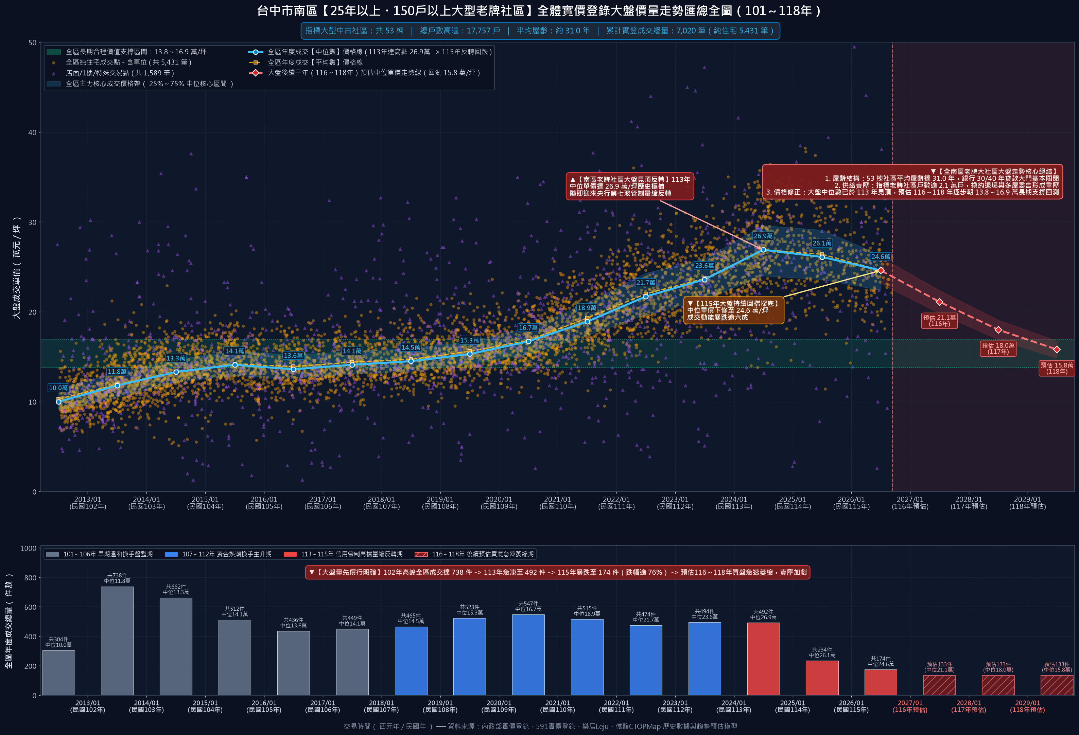
長億南園 8 樓・房仲向屋主議價溝通簡報
說服理由 1：南區大盤暴跌 76.4%，價格正式向下反轉
📊 全南區大盤關鍵數據
• 大盤樣本完整
全南區 53 棟 25 年以上老牌大社區、涵蓋 21,208 戶、累計 7,022 筆成交實價登錄。
• 歷史見頂反轉
113 年大盤中位數衝上 26.9 萬/坪歷史極值，第七波信用管制後急速反轉下修至 24.6 萬/坪。
• 成交量雪崩 76.4%
年成交量自高峰 738 件崩縮至 115 年僅 174 件，市場動能徹底急凍！
• 『量先價行』鐵律
沒有成交量支撐，老屋價格只有緩跌修正一途，不可再心存追高幻想！

Slide 4
長億南園 8 樓・房仲向屋主議價溝通簡報
大盤走勢預估：房市趨冷只會緩跌，房屋年齡越老越便宜
1. 信用管制掐死市場流動性
• 央行第七波信用管制全面收緊房貸成數。
• 銀行鑑價極度保守，放款滿水位持續延燒。
• 實質房貸利率站穩 2.5%～3.0%，買方負擔能力大幅縮水，只會持續觀望砍價。
2. 35 年老屋金融大關縮限
• 長億南園已 34.7 年，跨越 35 年金融門檻。
• 銀行內規『屋齡＋貸款年限』嚴格受限，無法貸滿 30/40 年長天期。
• 買方每月還款本金加重，老屋接手門檻越來越高，未來只剩全現金買方。
3. 未來三年價格逐年回測
• 根據南區大盤模型推估：
- 116 年下探：21.1 萬/坪
- 117 年下探：18.0 萬/坪
- 118 年回測歷史支撐：15.8 萬/坪
• 趁目前 20 幾萬高檔反轉初期賣出，是資產最佳安全落袋窗口！

Slide 5
長億南園 8 樓・房仲向屋主議價溝通簡報
客觀實證：全南區 10 大類似指標老牌社區實價登錄全數反轉向下（鐵證總表）
指標社區建案 | 總戶數 | 歷史最高單價 | 115年最新成交 | 113➜115均價 | 跌幅 | 實登走勢反轉特徵
長億城攬翠區 | 669 戶 | 29.5 萬 (113/06) | 26.9 萬 (115/06) | 26.3 ➜ 23.2 萬 | -11.9% | 工學大案高點已過，量能大縮85%
工學天下 | 452 戶 | 29.0 萬 (113/07) | 19.6 萬 (115/06) | 24.7 ➜ 20.7 萬 | -16.1% | 最新單價暴跌，正式跌破 2 字頭！
龍邦綠園道 | 322 戶 | 28.5 萬 (114/02) | 23.6 萬 (115/08) | 23.6 ➜ 21.3 萬 | -9.5% | 綠園道知名名宅高檔回落、買盤縮手
文心高第 | 266 戶 | 34.5 萬 (113/05) | 30.4 萬 (115/07) | 31.3 ➜ 28.5 萬 | -8.9% | 東興路高樓名廈見頂反轉修正
大東家華園 | 227 戶 | 27.7 萬 (113/03) | 20.3 萬 (115/07) | 24.5 ➜ 23.1 萬 | -5.9% | 學府商圈最新成交逼近 1 字頭！
假日半島 | 219 戶 | 33.2 萬 (113/10) | 24.8 萬 (115/07) | 29.4 ➜ 25.3 萬 | -14.0% | 復興路指標大樓下修逾 14%
文心大地 | 207 戶 | 28.4 萬 (113/07) | 24.1 萬 (115/05) | 26.4 ➜ 22.5 萬 | -15.1% | 文心南路聚落量能雪崩、價格下挫
文心及第 | 259 戶 | 35.7 萬 (113/06) | 18.9 萬 (115/03) | 30.6 ➜ 18.9 萬 | -38.2% | 歷史極值暴跌，最新成交跌破 2 字頭！
大安黃金城大廈 | 307 戶 | 34.3 萬 (114/04) | 25.2 萬 (115/06) | 26.6 ➜ 23.7 萬 | -11.1% | 興大生活圈大案支撐瓦解、買氣急凍
京城特區 | 388 戶 | 25.9 萬 (113/03) | 18.6 萬 (115/05) | 22.4 ➜ 20.9 萬 | -6.9% | 學府路大案連跌，最新跌至 18.6 萬！
🎯 房仲議價關鍵說服點：全南區老牌大社區無一倖免！高點已過，量縮價跌是整個大盤的系統性下修
這 10 個比長億南園規模更大、知名度更高的老牌社區，全部在 113 年見頂後反轉向下！其中工學天下、京城特區、文心及第最新成交更已直接跌破 2 字頭！長億南園絕非個案，此時若不趁高檔反轉初期讓利成交，後續跌幅只會更深！

Slide 6
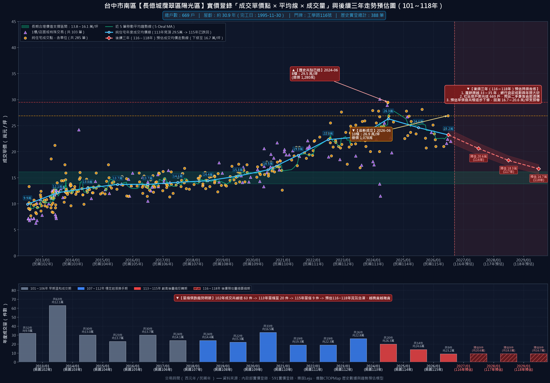
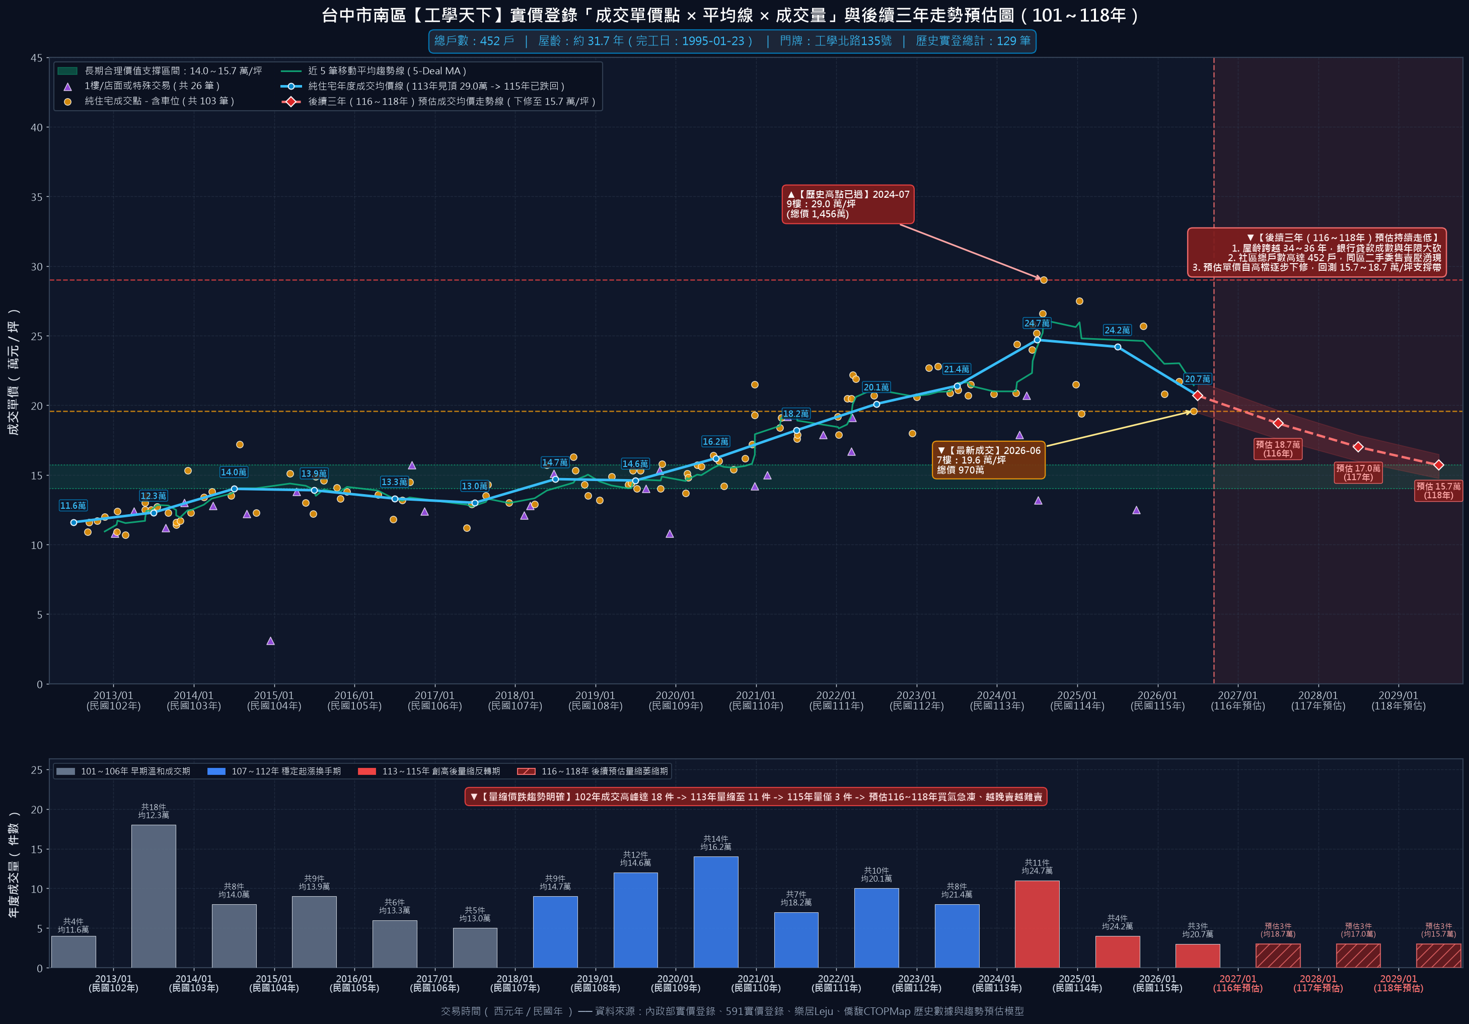
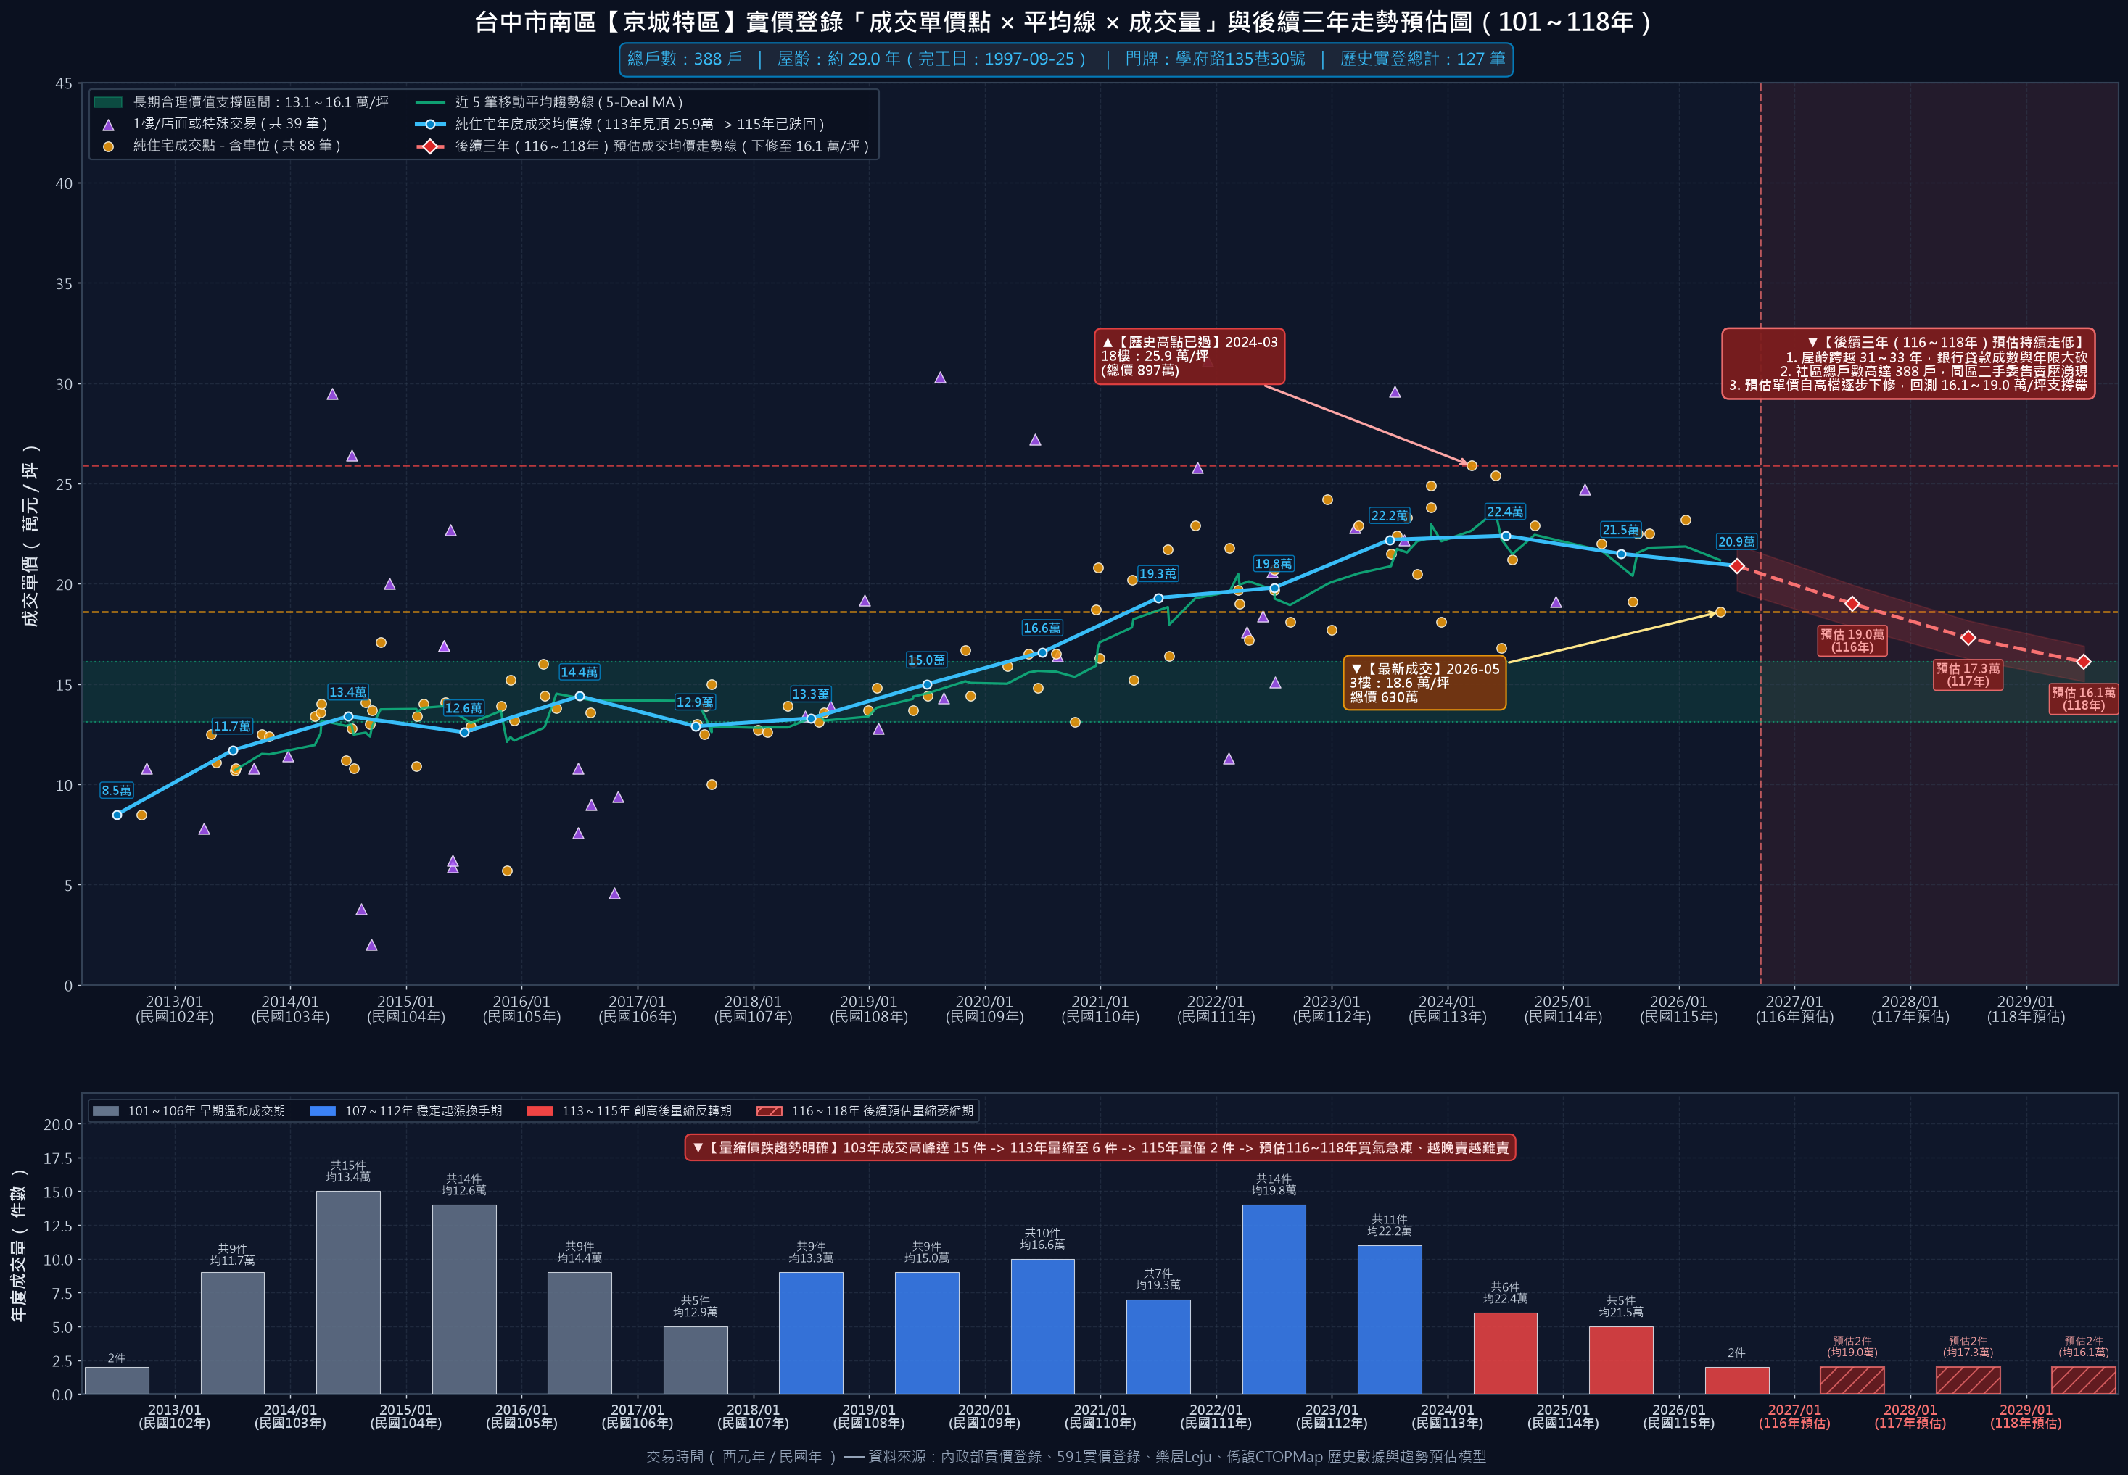
長億南園 8 樓・房仲向屋主議價溝通簡報
指標實證 1【工學商圈大案全面回檔】長億城・工學天下・京城特區
長億城攬翠區（669戶・屋齡30.9年）
• 113年高點：29.5 萬/坪 (8樓)
• 115年最新成交：26.9 萬/坪
• 均價自 26.3 萬跌至 23.2 萬 (-11.9%)
• 年成交量自高峰 63 件雪崩至 9 件！
• 669 戶大社區委售競爭激烈，價格持續下探。
工學天下（452戶・屋齡31.7年）
• 113年高點：29.0 萬/坪 (9樓)
• 115年最新成交：19.6 萬/坪 (7樓)
• 🔥 最新成交正式跌破 2 字頭！
• 均價自 24.7 萬跌至 20.7 萬 (-16.1%)
• 買盤對 30 年以上無障礙老屋縮手，殺價猛烈。
京城特區（388戶・屋齡29.1年）
• 113年高點：25.9 萬/坪 (18樓)
• 115年最新成交：18.6 萬/坪 (3樓)
• 🔥 跌破 2 字頭，單價見 18.6 萬低點！
• 均價自 22.4 萬下修至 20.9 萬 (-6.9%)
• 學府路核心生活圈老屋買氣急凍、去化極慢。

Slide 7
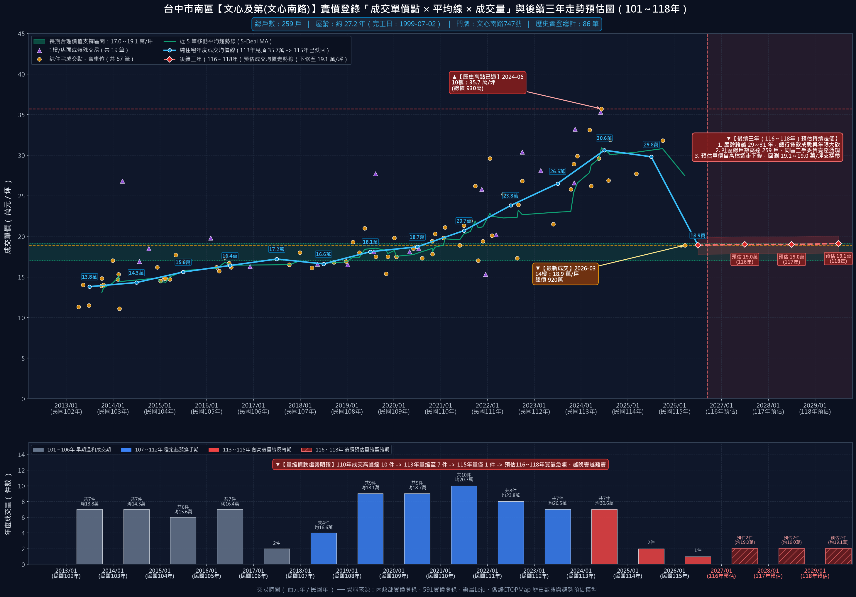
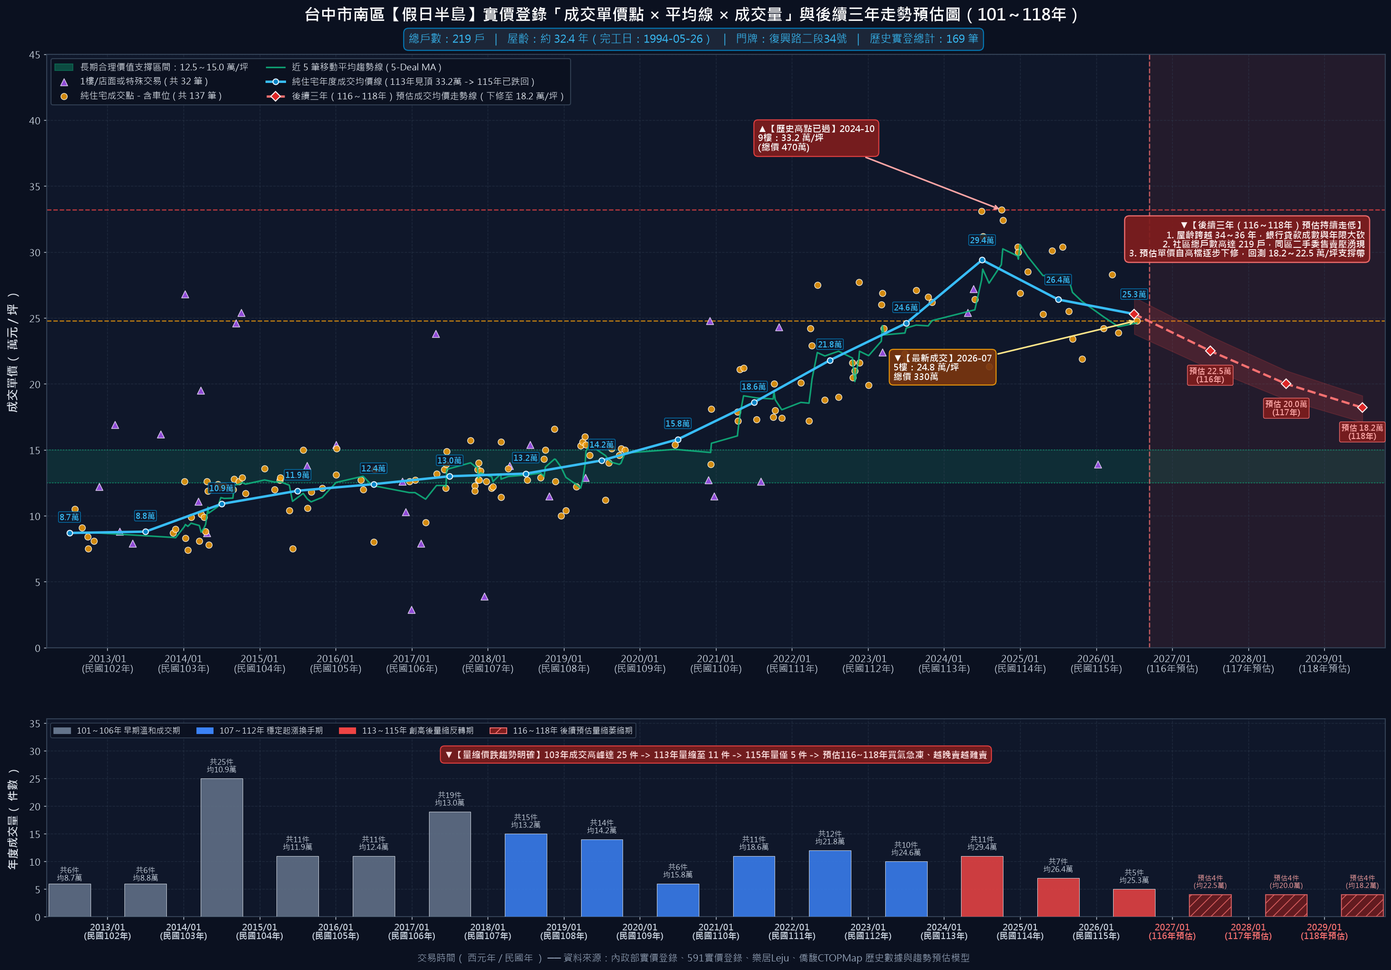
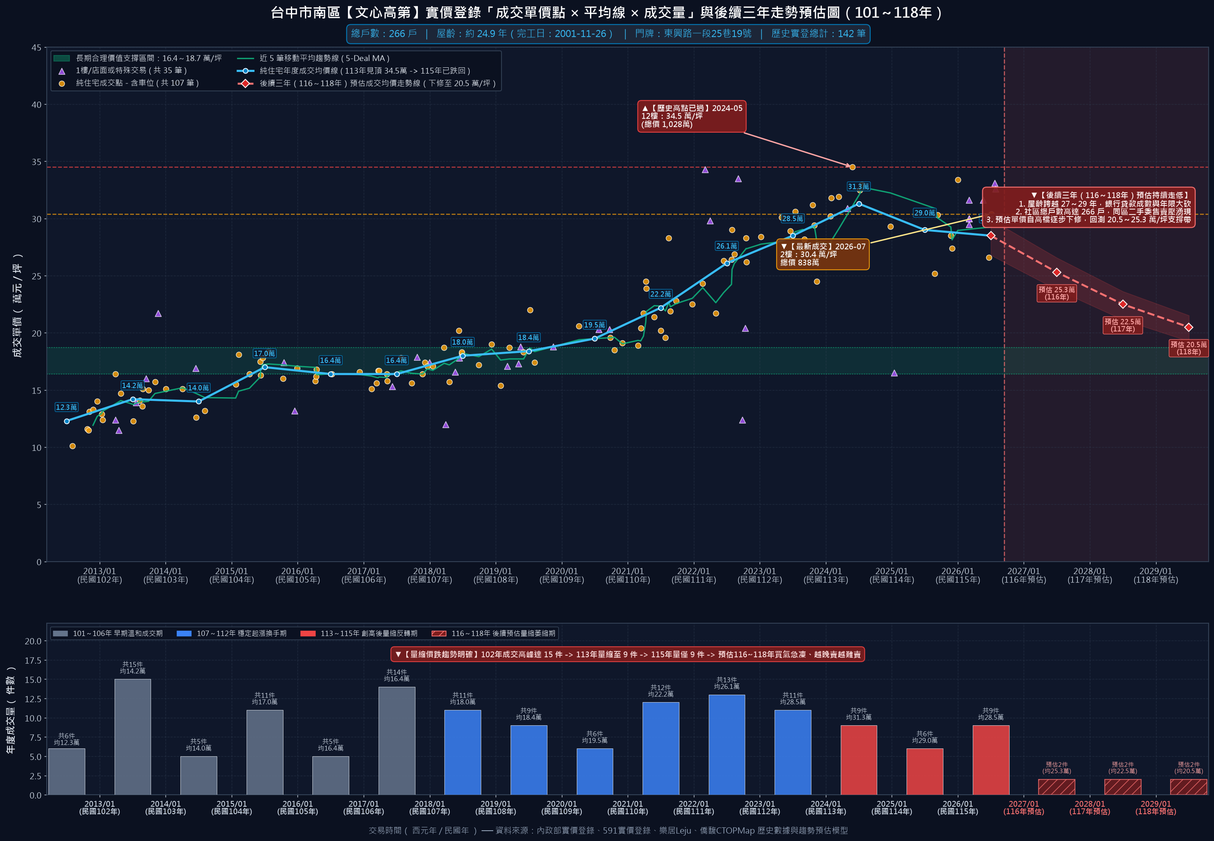
長億南園 8 樓・房仲向屋主議價溝通簡報
指標實證 2【復興與文心核心聚落反轉】文心高第・假日半島・文心及第
文心及第（259戶・屋齡27.3年）
• 113年高點：35.7 萬/坪 (10樓)
• 115年最新成交：18.9 萬/坪 (14樓)
• 🔥 高點暴跌 38.2%，高樓層亦破 2 字頭！
• 均價自 30.6 萬腰斬至 18.9 萬
• 文心南路捷運生活圈老屋面臨買盤嚴苛砍價。
假日半島（219戶・屋齡32.4年）
• 113年高點：33.2 萬/坪 (9樓)
• 115年最新成交：24.8 萬/坪 (5樓)
• 均價自 29.4 萬跌至 25.3 萬 (-14.0%)
• 復興路二段名宅高檔震盪下修
• 交易量能萎縮逾八成，買方出價保守謹慎。
文心高第（266戶・屋齡24.9年）
• 113年高點：34.5 萬/坪 (12樓)
• 115年最新成交：30.4 萬/坪 (2樓)
• 均價自 31.3 萬下修至 28.5 萬 (-8.9%)
• 東興路指標建案高檔反轉
• 買盤難耐高總價，委售時間由 2 個月拉長至半年以上。

Slide 8
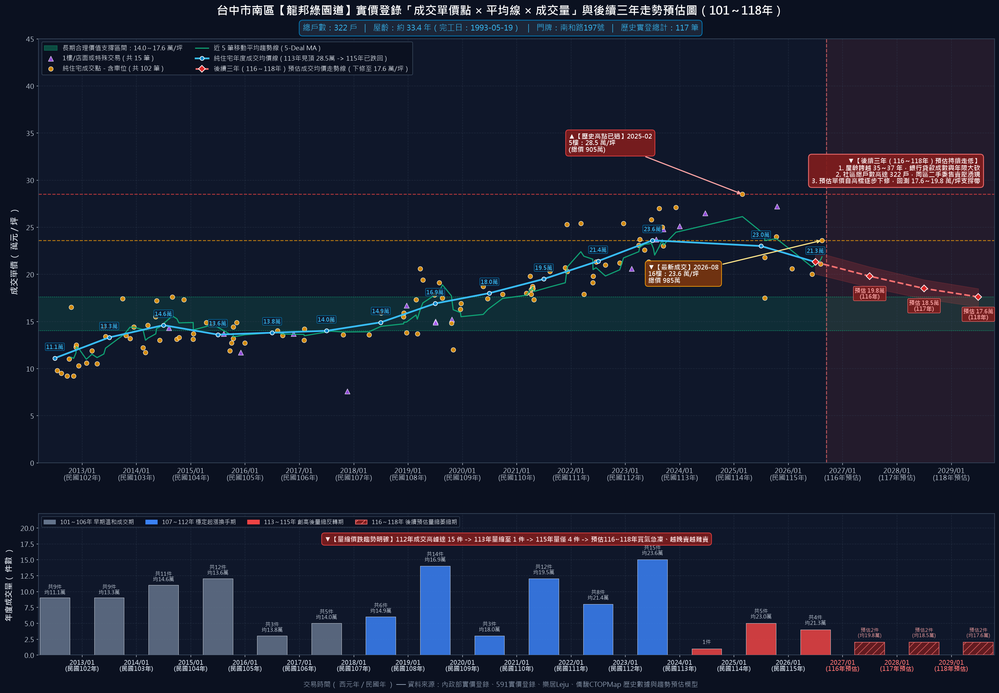
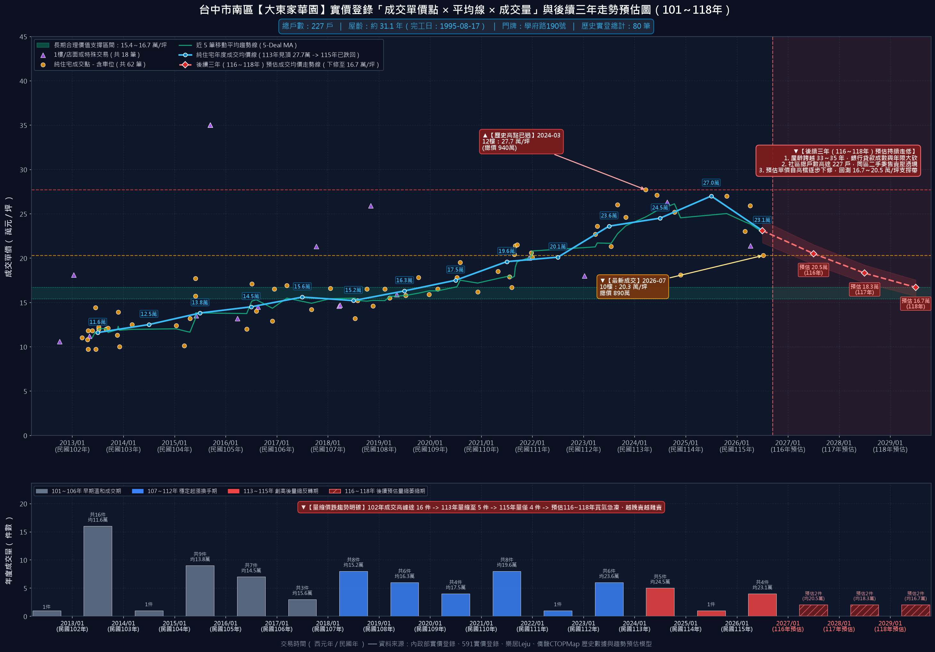
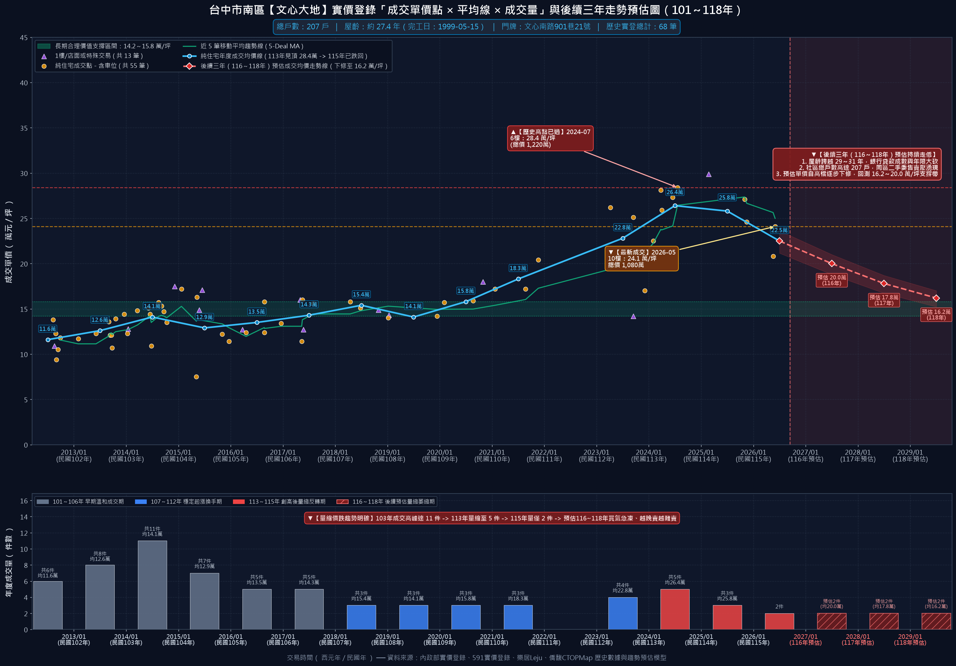
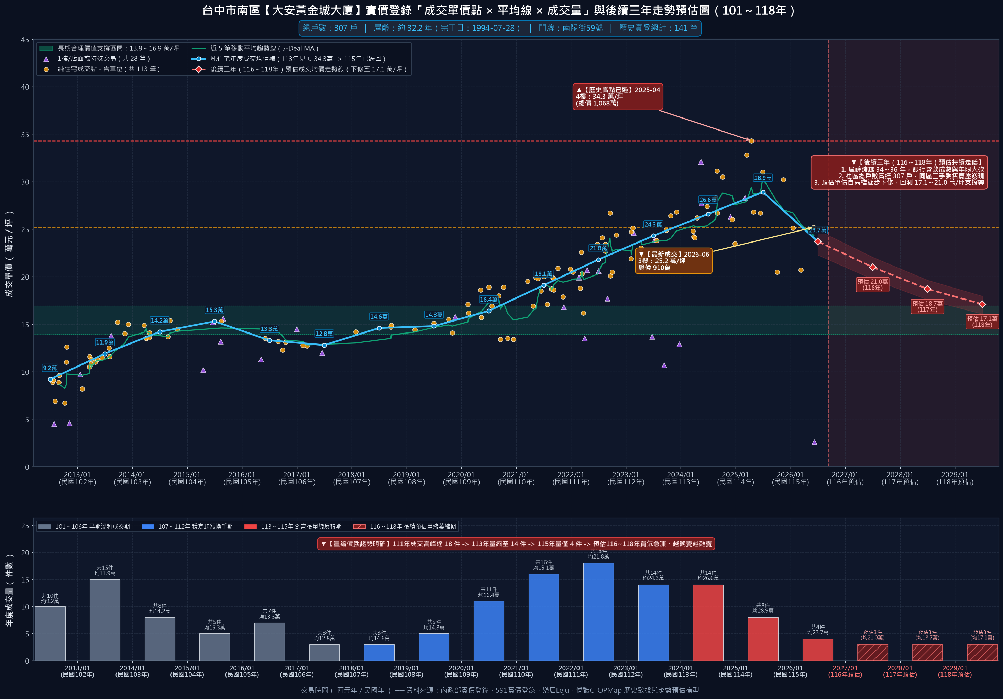
長億南園 8 樓・房仲向屋主議價溝通簡報
指標實證 3【園道與大安聚落破底】龍邦綠園道・大東家華園・文心大地・大安黃金城
龍邦綠園道（322戶）
• 高點：28.5 萬 (114年)
• 最新：23.6 萬 (115/08)
• 均價：23.6 ➜ 21.3 萬
• 園道首排支撐鬆動，價格下修 -9.5%。
大東家華園（227戶）
• 高點：27.7 萬 (113年)
• 最新：20.3 萬 (115/07)
• 🔥 最新成交逼近 1 字頭！
• 均價：24.5 ➜ 23.1 萬
• 復興學府生活圈老屋買盤大退潮。
文心大地（207戶）
• 高點：28.4 萬 (113年)
• 最新：24.1 萬 (115/05)
• 均價：26.4 ➜ 22.5 萬
• 均價下修 -15.1%，量能急凍、多案滯銷。
大安黃金城（307戶）
• 高點：34.3 萬 (114年)
• 最新：25.2 萬 (115/06)
• 均價：26.6 ➜ 23.7 萬
• 均價下修 -11.1%，中興大學生活圈買盤縮手。

Slide 9
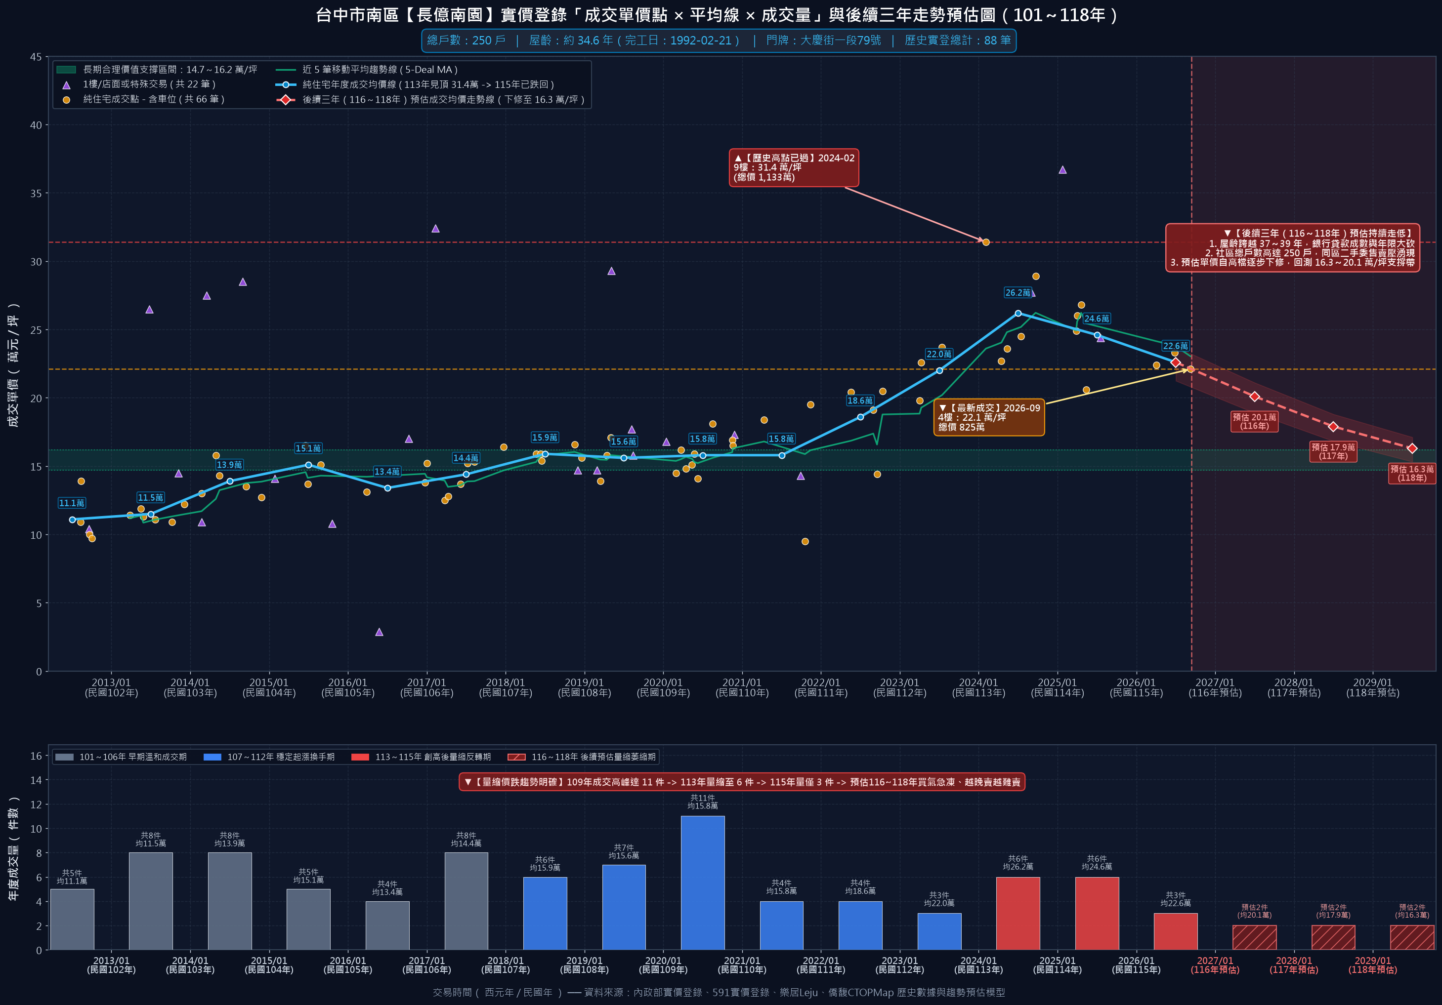
長億南園 8 樓・房仲向屋主議價溝通簡報
說服理由 2：實登最新成交跌至 21.4 萬/坪，同社區9樓僅782萬無法追高
🏢 長億南園最新實登實證
• 115 年 9 月最新成交定錨
同社區德富路 4 樓，含車位總價僅 825 萬，拆算單價已跌回 21.4 萬/坪（含車均攤僅 22.1 萬）。
• 同社區 9 樓總價僅 782 萬
115 年 4 月成交同社區 9 樓總價更只有 782 萬，買方無法出高價追價！
• 實價登錄更見 20.6 萬紀錄
同社區 12 樓曾出現單價 20.6 萬/坪成交紀錄，打破屋主 23 萬以上開價幻想。
• 歷史長期均價 13～17 萬
105～110 年長達六年合理區間為 13～17 萬/坪。前兩年極端高點已過，買方態度堅定理性，無法追高！

Slide 10
長億南園 8 樓・房仲向屋主議價溝通簡報
說服理由 3：同一社區即有 4 戶同時銷售，周邊更有數十戶在賣
戶別 | 坪數與格局 | 目前開價 / 單價 | 銷售現況 | 市場競爭威脅評估
【本案】8 樓大三房 | 42.23 坪 (室內 32 坪) 3房2廳2衛+機上車 | 998 萬 (23.6 萬/坪) | 主力推廣戶別 歷經三次降價求售 | 同社區主力競品，開價已被市場定錨於 998 萬。
10 樓高樓三房 | 35.61 坪 (室內 27 坪) 3房2廳2衛+機上車 | 958 萬 (26.9 萬/坪) | 主打免千萬高樓三房 積極推銷中 | 總價比 8 樓便宜 40 萬，強烈瓜分看屋客。
4 樓大三房 | 37.29 坪 (室內 28 坪) 3房2廳2衛+休旅車 | 898 萬 (24.1 萬/坪) | 社區最低總價門檻 承辦經紀人主推 | 開價直接殺入 800 多萬，買方第一眼首選，吸走大部分首購自住客。
3 樓巨露台平車戶 | 66.28 坪 (含露台31坪) 3房2廳2衛+坡道平車 | 1,258 萬 (18.9 萬/坪) | 近期主動降價 70 萬 屋主讓利積極 | 社區極罕見平面車位＋31坪大露台，單價殺至 18.9 萬，讓利誠意十足。
💡 房仲核心建言：同社區即有 4 戶在售，附近社區類似總價物件總計更有數十戶同時銷售！「誰先適度讓利，誰就能先把數百萬現金抱回家」！
堅持高價只會變成替其他物件做免費抬轎。

Slide 11
長億南園 8 樓・房仲向屋主議價溝通簡報
說服理由 4：相同價位可買『921 震後宅』，震前老屋存在安全疑慮
1. 921 震災曾列『需注意建物』紀錄
• 同社區產調白紙黑字載明：『本物件曾被台中市政府列為需注意建物，雖目前已無列管，但收定後及簽約時勿承諾貸款成數』。
• 買方是純自住，對震災歷史紀錄非常敏感，存在天然的耐震安全心理抗性。
• 銀行內部亦有歷史紀錄，鑑價與成數極度保守！
2. 相同價位市場可選『921 震後宅』
• 長億南園民國 80 年興建（屋齡 34.7 年），適用 921 震前舊耐震法規。
• 買方直言：『在目前 800、900 萬價位，市場上完全可以挑到 921 震後興建、耐震法規提升的中古大樓(大慶國宅)，對地震疑慮完全消除！』，買方對大慶國宅亦展現高度興趣。
• 震前老屋在現行市場上具有無法抹滅的實質折價抗性！

Slide 12
長億南園 8 樓・房仲向屋主議價溝通簡報
說服理由 5：近年年輕人只買新小宅，買 34 年老屋的買家只剩中年家庭
現代年輕首購族（25～35歲）
❌ 絕不買 30 幾年陳屋
• 偏好重劃區預售屋、新成屋、小宅兩房。
• 重視公設會館、飯店物業管理、電動車充電樁。
• 看到 34 年無公設外觀老舊大樓，直接轉頭放棄。
中年成熟家庭買方（40～55歲）
✅ 老牌大樓唯一真實買盤！
• 重視室內實質大坪數（喜愛本戶室內 32 坪大空間）。
• 財務務實健全、自備款充裕、珍惜整理過的水電衛浴。
• 剛好就是本組買方！近兩年買盤極端稀缺，錯過難再尋！

Slide 13
長億南園 8 樓・房仲向屋主議價溝通簡報
說服理由 6：買方曾租住南屯大墩人文有感情，信義房屋正積極洽談中
評估指標 | 南屯區【大墩人文】(約 188 戶・信義積極洽談中) | 南區【長億南園 8 樓】(本案)
地段價值與增值性 | 南屯成熟富人商圈，地段保值抗跌性全台中名列前茅。 | 南區老舊市區，受十三期新成屋比價排擠。
交通與生活機能 | 緊鄰文心森林公園商圈、捷運綠線、南屯好市多(Costco)。 | 南區德富路商圈，生活機能便利但無大型好市多與精華捷運。
房屋格局與空間 | 正三房格局，全社區約 188 戶規模適中，質感佳，室內達 31.5 坪滿意度高。 | 室內 32 坪超大空間（本戶唯一最大勝出亮點！）。
買方當下態度 | 買方曾租住大墩人文有深厚感情，信義房屋積極洽談中！ | 若本戶屋主無意願協調溝通，買家只好轉向買大墩人文！
⚠️ 經紀人急迫預警：買方曾租住大墩人文有深厚感情，信義房屋正積極帶他們洽談！若大哥／大姐無意願協調溝通，買方就只好轉向向信義房屋購買大墩人文了！

Slide 14
長億南園 8 樓・房仲向屋主議價溝通簡報
說服理由 7：雙衛浴皆無對外窗＋舊裝潢清運泥作工程龐大，買方無法追高
屋況客觀限制與必備整修款
• 肯定屋主 6 年前水電衛浴翻新用心，但已有 6 年自然折舊。
• 原本舊有裝潢、衣櫃、固定書桌，買方均需拆除清運，重新施作泥作、粉刷、油漆等工程，額外成本負擔沉重！
• 雙衛浴皆無對外窗（暗房衛浴），通風排濕不良，須加裝獨立抽風暖風乾燥系統。
• 扣除拆除清運與泥作整修必備支出，買方購屋實質預算已達上限。
買方無法追高，絕非惡意殺價
• 買方是純自住家庭，財務預算客觀嚴格。
• 銀行因 34.7 年高屋齡與 921 歷史，核貸成數極其保守，買方自備款負擔沈重！
• 扣除拆除清運、泥作粉刷與水電整修成本後，買方已出到自身務實極限，真的無法出高價追價！

Slide 15
長億南園 8 樓・房仲向屋主議價溝通簡報
說服理由 8：107 年買 670 萬持有滿 8 年，大賺出場＋享 400 萬免稅額
財務 / 稅務項目 | 歷史數據與條件 | 本次成交預估結果
屋主當初買入成本 | 民國 107 年 6 月購入：670 萬 (15.9 萬/坪) | 本金 670 萬 100% 全數收回
產權持有時間 | 107 年 7 月登記至今：已整整滿 8 年！ | 已度過房地合一高稅率重課期
成交實質獲利評估 | 在較高價位順利成交 | 完全覆蓋成本與裝修折舊，淨賺數十萬現金！
房地合一自住免稅額 | 持有滿 8 年，符合自住設籍滿 6 年條件 | 享有 400 萬免稅額，獲利免繳稅，全額現金落袋！
🏆 獲利了結論點：屋主買 670 萬已享受 8 年居住增值，今天賣出保證倒賺幾十萬現金且不用繳房地合一稅！
在房市反轉向下之際，及時把現金抱在身上，比繼續套在 35 年老屋承擔跌價風險聰明太多！

Slide 16
長億南園 8 樓・房仲向屋主議價溝通簡報
說服理由 9 & 10：十三期新案夾擊磁吸，現金落袋理財勝過套牢老屋
理由 9：十三期新案交屋潮磁吸比價
• 南區緊鄰十三期重劃區，周邊大量現代化新成屋陸續完工交屋。
• 具備高預算的買盤全面被吸走，對比出 34 年老舊大樓在管理、公設與外觀上的巨大折舊落差。
• 二手老屋市場邊緣化日益嚴重，現在不賣，未來的買家只會越來越少！
理由 10：收回數百萬現金創造穩定收益
• 目前央行利率與金融收益處於歷史高檔。
• 賣屋收回 670 萬本金加獲利，投入高股息或穩健定存，每年穩領 20～30 萬被動收入！
• 完全免除老屋折舊、房屋稅、地價稅與管理費，資金效益遠勝套牢在緩跌老屋！

Slide 17
長億南園 8 樓・房仲向屋主議價溝通簡報
收尾逼單促成：『只要屋主願意談，買方願意立即下斡旋金！』
🎯 房仲逼單最關鍵的一句話（激發屋主落袋為安與急迫感）：
「大哥／大姐，現在市場上光看不買的假客人很多，但真正有誠意的買方少之又少。
這組自住買方非常有誠意：只要大哥／大姐願意談，買方願意立即下斡旋金，隨時配合我們正式簽約履約！
您 107 年買 670 萬，現在成交已經讓您穩穩賺錢出場，又享有滿 8 年自住 400 萬免稅優勢，還能完美避開後面南區老屋量縮價跌與新案夾擊的風險。
信義房屋那邊今天還在積極催買方去簽南屯的大墩人文，請大哥／大姐今天就做決定，給我們授權簽字，我們立刻幫您把現金穩穩落袋！」

Slide 18
抓緊大盤反轉前夕 • 把握唯一誠意自住買盤
恭祝 屋主資產安全變現・圓滿落袋為安大贏家！
永義房屋專案團隊 敬製 | 長億南園 8 樓

